Slide 1


Slide 2
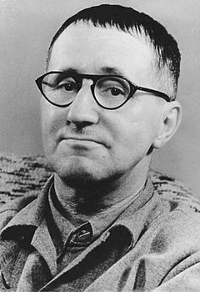
Бертольд Брехт (1898-1956) блискучий драматург, як засновник уславленої Берлінської трупи, теоретика і великого реформатора театру. Брехт відомий і як поет (2000 віршів), автор найкоротшого вірша про кохання. Значно менше відомий як прозаїк.
За життя про нього написано більше ніж, про когось іншого, його п'єси ставилися не тільки в Німеччині, а й в США та в Західній Європі. Сам драматург замовив собі посмертну маску, повісив її на стіну і зробив у своєму щоденнику запис: "Я починаю ставати класиком".

Slide 3
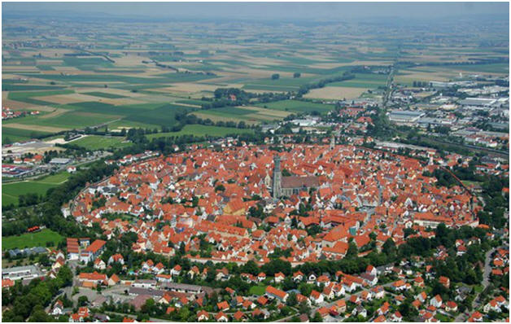
Еуген Бертольд Фрідріх Брехт народився 10 лютого 1898 року в старовинному баварському містечку Аугсбурзі, в родині директора великої паперової фабрики.
У 1907 році пішов до Аугсбурзької гімназії.

Slide 4
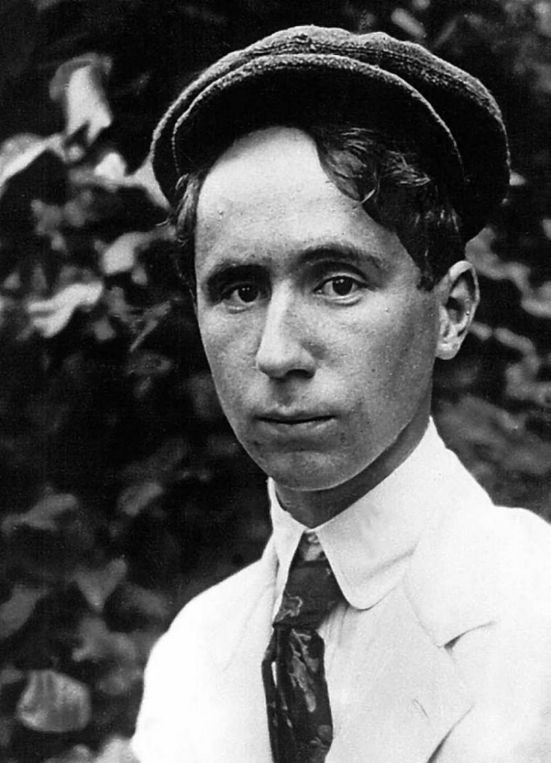
Літературний талант пробудився у юнака дуже рано. Збереглося свідчення редактора Вільгельма Брюсле, який у серпні 1914 року відкрив юному таланту доступ до своєї газети (Брехту на той час виповнилося 16 років).
У 1917 році Бертольд закінчив реальну гімназію й вступив на медичний факультет Мюнхенського університету. На жаль, його навчання перервалося у наступному році службою в армії. Неспокійного 1918 року (йдеться про німецьку революцію 1918 року) пішов на війну працювати санітаром.

Slide 5
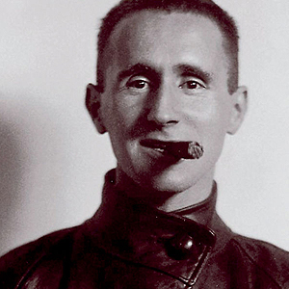
У цей час він звернувся до драматургії як мистецтва, що найбільше відповідало авторському задуму. З'явилися перші три драми: "Вааль", "Бій барабанів серед ночі", "У нетрях міст". Цього періоду стосується перший сценічний успіх Брехта постановка п'єси "Життя Едуарда II" у Мюнхенському театрі. Твір мав невеликий успіх. Брехт, переїхавши у Берлін, зразу поринув у середовище молодих прогресивних літераторів, журналістів, акторів і режисерів.

Slide 6
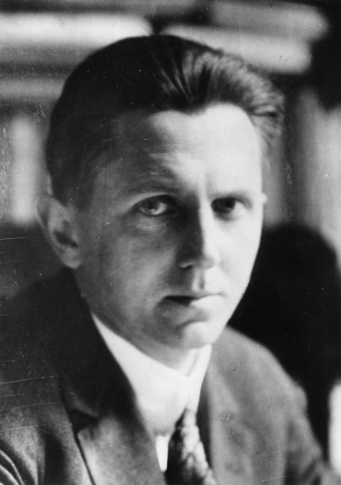
З 1924 року він практично постійно живе в Берліні. Тут він зближується з багатьма діячами мистецтва. Друзі підтримували творчі шукання Брехта. А сам він не тільки пише п'єси і створює теорію «епічного театру», на народження якої особливий вплив справила спільна театральна робота з Ервіном Піскатора, але й активно вивчає класиків марксизму. Зближується з Комуністичною партією Німеччини, пише «Пісня єдиного фронту» і «Пісня солідарності».

Slide 7

Спільно з письменником Ернстом Оттвальтом створює сценарій до фільму «Куле Вампе, або Кому належить світ?», Режисером якого став Златан Дудов. Головну роль у фільмі зіграв один друг Брехта Ернст Буш, а композитор Ганс Ейслер написав музику. Після закінчення зйомок фільм зіткнувся з серйозними цензурними перешкодами, проте після виходу на екрани користувався величезною популярністю.

Slide 8
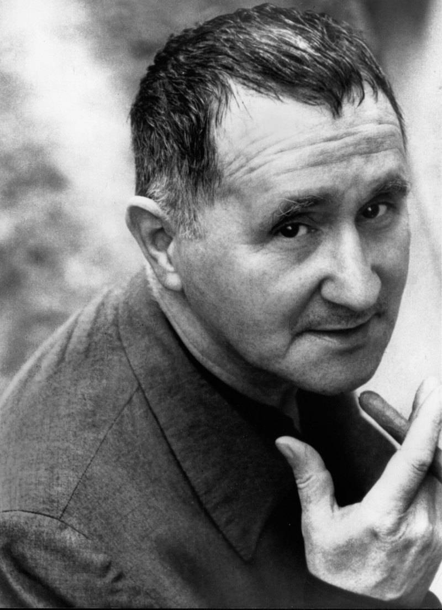
У кінці 20-х років відбувся перелом у творчості Брехта. У 1932 року відвідав Радянський Союз. Невипадково в цьому ж році письменник створив свою п'єсу "Мати" (за романом Горького), яка була поставлена в Берліні. П'єса у театрі протрималася недовго через 30 днів цензура її заборонила.
Успіх і визнання не часто супроводжували життя драматурга у перед фашистські роки. Його життя було важким; виступ представників буржуазного друку і театрів, нагляд поліції. І дійсно, із встановленням фашистського режиму Брехт вимушений був покинути Німеччину, його ім'я було внесено у "чорні списки".

Slide 9
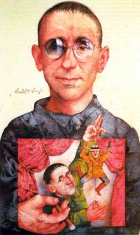
Настали довгі роки еміграції, "роки заслання". Прозаїк ніде не зупинявся надовго. Вимушена самотність, неможливість широкої режисерської практики, відірваність від суспільного життя призвели до того, що Бертольд Брехт проводив багато часу за письмовим столом. У роки еміграції були створені найкращі його драми.
Найдовше драматург жив у США. Але у 1948 році змушений був покинути країну.

Slide 10
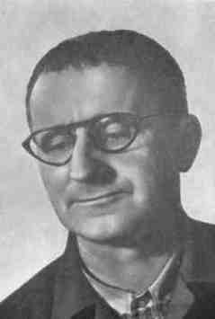
Однією з причин від'їзду став виклик його в "Комісію з розслідування антиамериканської діяльності", яка розпочала в ті роки переслідувати всіх людей Америки, які висловили думки проти її політики. Комісія зацікавилась і німецьким емігрантом Брехтом, запросивши його на допит. Драматург відправився спочатку у Швейцарію, а потім у рідний Берлін. Став членом Академії НДР, у 1951 році - Лауреатом національної премії з літератури.

Slide 11
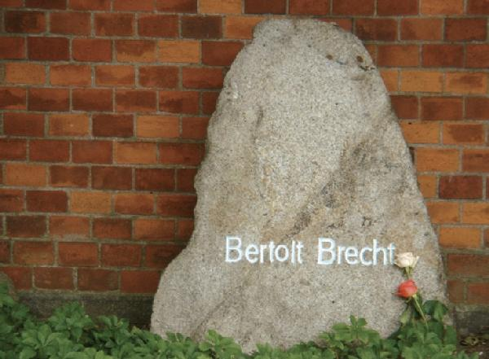
Навесні 1956, працюючи над постановкою «Життя Галілея» у своєму театрі, Брехт пережив інфаркт міокарда; оскільки інфаркт був безболісним, Брехт його не помічав і продовжував працювати. Підсилювалася слабкість яку він пояснював собі втомою і в кінці квітня вирушив на відпочинок в Букка. Однак самопочуття не поліпшувалося. 10 серпня Брехт приїхав до Берліна на прогони вистави «Кавказьке крейдяне коло» до майбутніх гастролей у Лондоні; з вечора 13-го його стан почав погіршуватися. 14 серпня запрошений близькими лікар діагностував обширний інфаркт, але «швидка допомога» з урядової клініки прибула надто пізно: за п'ять хвилин до півночі 14 серпня Брехта не стало.

Slide 12


Slide 13
Драматична форма театру | Епічна форма театру
В основі - дія | В основі - розповідь про дію
Зображувала життєві події, явища, конфлікти | Зображувала саме буття, загальні закономірності
Залучала глядача до подій | Ставила глядача в позицію спостерігача, змушувала замислюватись над подіями
Зверталася до почуттів, змушувала співпереживати (емоційно-експресивне начало) | Зверталася до розуму, спонукала робити висновки, узагальнення (інтелектуально-аналітичне начало)
Використовувала традиційну поетику | Використовувала нетрадиційну поетику (притчевість, "ефект відчуження")
Збуджувала інтерес до розв'язки | Збуджувала інтерес до розвитку подій, нерозв'язаних конфліктів

Slide 14


Slide 15
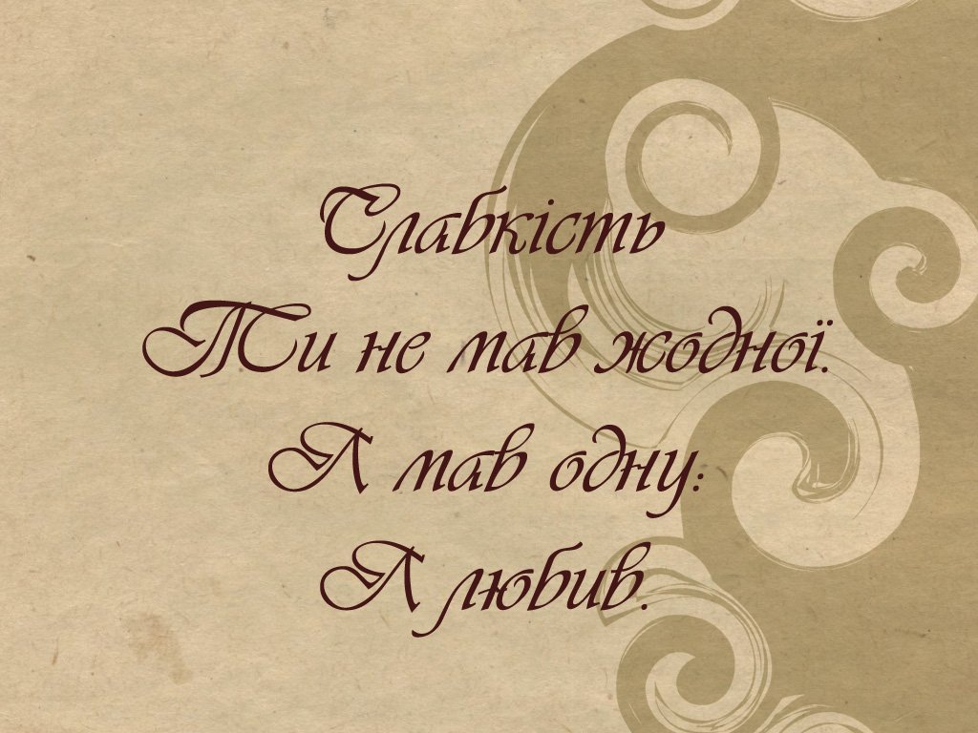
Найменший вірш про кохання, автором якого є Бертольд Брехт

Slide 16
Найбільш відомі п’єси:
1918 — «Ваал» (нем. Baal)
1920 — "Бій барабанів серед ночі«
1926 — «Людина є людина»
1928 — «Трьохгрошова опера»
1931 — «Свята Іоанна скотобоєнь»
1931 — «Мати»; по мотивам одноимённого романа А. М. Горького
1938 — «Страх і відчай в Третій імперії»
1939 — «Мати Кураж та її діти»
1939 — «Життя Галілея» (друга редакція — 1945 год)
1940 — «Пан Пунтіла та його слуга Матті»
1941 — «Швейк в Другій світовій війні»
1941 — «Кар’єра Артуро Уі, якої могло і не бути»
1941 — «Добра людина з Сичуаню»
1945 — «Кавказьке крейдяне коло»
1954 — «Турандот, або Конгрес обілювачів»

Slide 17

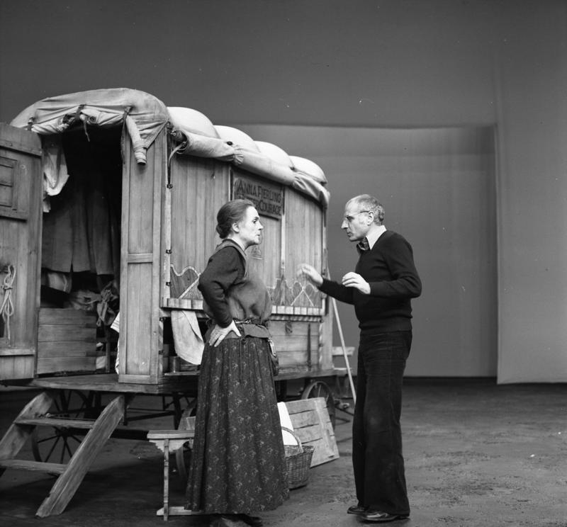
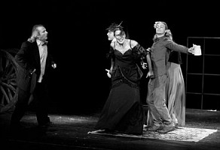
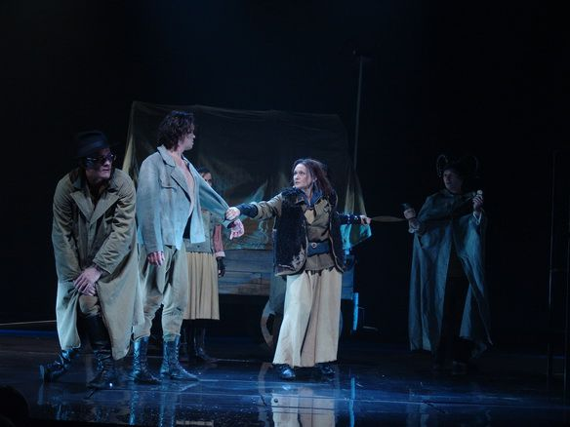

Slide 18
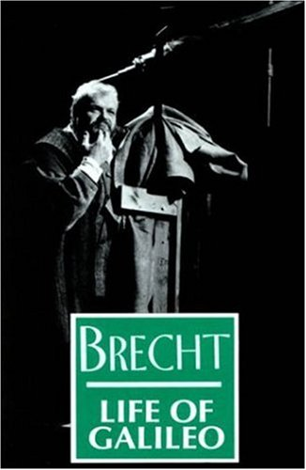
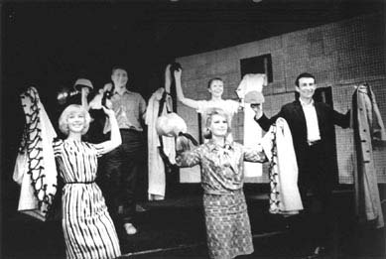
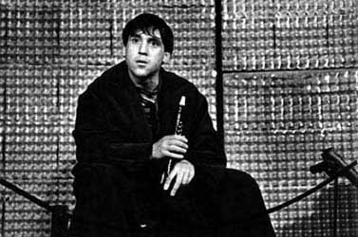

Slide 19
